Slide 1
Persoonlijke beschermingsmiddelen
Ik gebruik de voorgeschreven PBM

Slide 2
Video PBM

Slide 3
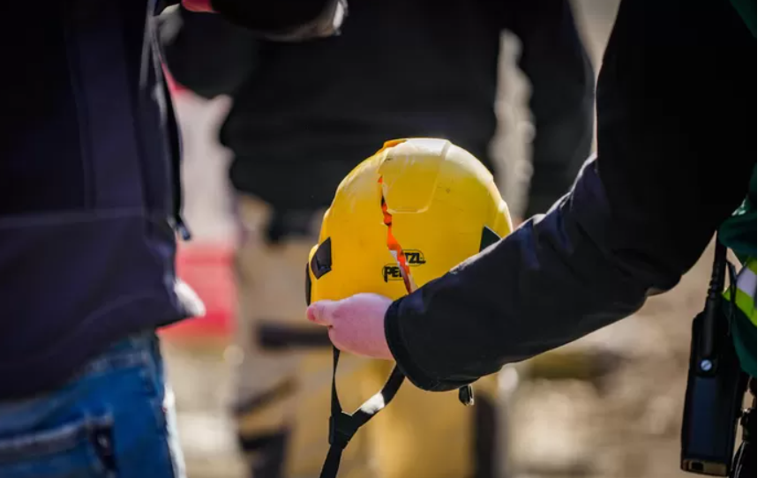
Waarom PBM?

Slide 4
Schiphol en PBM
Voldoen aan de Arbowet
HSE standaard volgen
Bronaanpak heeft hoogste prioriteit
PBM is de laatste stap in de
Arbeidshygiënische strategie

Slide 5
Welke PBM
verplicht
■ Gesloten hoge zichtbaarheidskleding;
■ Veiligheidshelm;
■ Veiligheidsschoeisel met enkelbescherming;
■ HVC-werkbroek - bij duisternis (airside en landside).
Voor normeringen wordt verwezen naar de HSE Standaard.
TRA generieke ontheffingslijst PBM voor bepaalde werkzaamheden
zie veiligheidswebsite Schiphol www.schiphol.nl/veiligheid

Slide 6
Afhankelijk van risico’s aanvullende PBM
Afhankelijk van de risico’s* aangevuld met o.a.:
■ Veiligheidsbril;
■ Veiligheidshandschoenen;
■ Gehoorbescherming;
■ Adembescherming;
■ Persoonlijke valbeveiliging;
■ Werkkleding: lange broeken en minimaal korte mouwen;
■ Specifieke werkkleding: antistatische en/of vlam vertragende werkkleding.
*Een en ander op basis van je eigen RI&E, TRA, V&G-plan, projectinstructie en eventuele locale verplichtingen.

Slide 7
Waar PBM dragen?
Dragen van PBM is verplicht in Bouw- en onderhoudsgebieden en werkgebieden.
Wat is een Bouw- en onderhoudsgebied?
Een afgebakend gebied (door bouwschotten) of ruimte waar verbouwings- of onderhoudswerkzaamheden plaatsvinden inclusief opslag.
Wat is een werkgebied?
Een gebied waar werkzaamheden plaatsvinden in het kader van bouw- en/of onderhoud met een kortstondige afzetting.

Slide 8
Verantwoordelijkheid
■ Werkgever
Verstrekking van de juiste PBM;
Bijbehorende instructie;
Toezicht op juist gebruik PBM.
■ Werknemer
Juist gebruik van de PBM;
Hoe en wanneer te gebruiken;
Hoe te onderhouden en vervangen.
■ Toezichthouders
Toezien op zien toe op het juist gebruik van PBM;
Zo nodig corrigerend optreden.

Slide 9
Tot slot
■ Vragen / onduidelijkheden?
Contact opdrachtgever /projectmanager
■ www.schiphol.nl/veiligheid
■ Voor algemene vragen over safety neem contact op met
HSE-Office via Safe_Office@schiphol.nl

